Slide 1
任务一 营销心理学序

Slide 2
引入案例
日本东京有个银座绅士西装店。这里就是首创“打1折”销售的商店，曾经轰动了东京。当时销售的商品是“日本GOOD”。
具体的操作是这样的，先定出打折销售的时间，第一天打9折，第二天打8折，第三天、第四天打7折，第五天、第六天打6折，第七天、第八天打5折，第九天、第十天打4折，第十一天、第十二天打3折，第十三天、第十四天打2折，最后两天打1折。
商家的预测是：由于是让人吃惊的销售策略，所以，前期的舆论宣传效果会很好。抱着猎奇的心态，顾客们将蜂拥而至。当然，顾客可以在这打折销售期间随意选定购物的的日子。如果你想要以最便宜的价钱购习，那么你在最后的那两天去买就行了。但是，你想买的东西不一定会留到最后那两天。

Slide 3
引入案例
实际情况是：第一天前来的客人并不多，如果前来也只是看看，一会儿就走了。从第三天就开始一群一群地光临，第五天打6折时客人就像洪水般涌来开始抢购，以后就连日客人爆满，当然等不到打1折，商品就全部买完了。

Slide 4
引入案例
思考题：商家究竟赔本了没有？为什么呢？
启示：商家究竟赔本了没有？你想，顾客纷纷急于购买到自己喜爱的商品，就会引起抢购的连锁反应。商家运用独特的创意，把自己的商品在打5、6折时就已经全部推销出去。“打1折”只是一种心理战术而已，商家怎能亏本呢？

Slide 5
第一节 心理学概述
教学目标和要求
了解什么是心理学
熟悉心理学在日常生活中的运用
掌握心理学的研究内容
教学重点和难点
重点：心理学在日常生活中的运用及与营销的关系
难点：心理学的研究内容

Slide 6
一、什么是心理学
心理学是旨在描述和解释我们如何思考、如何感受以及如何行动的科学。它研究人类及动物的心理现象、精神功能和行为，是一门理论学科，也是应用学科。

Slide 7
心理学的研究内容
1．心理过程
2．心理结构
3．心理的脑机制
4．心理现象的发生与发展
5．心理与环境

Slide 8
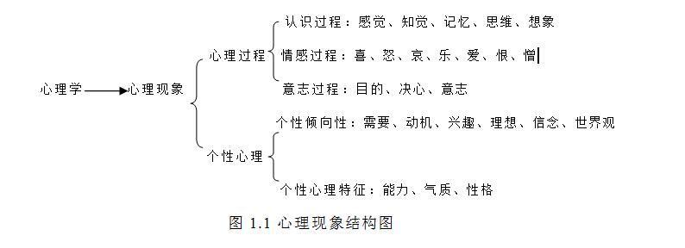
心理现象结构图

Slide 9
思考：
情感过程考察，提问：如何让别人喜欢你？
提问：生活中还有哪些心理现象？

Slide 10
第二节 营销心理概述
教学目标和要求
掌握什么是营销心理学
了解营销心理学的发展过程
教学重点和难点
重点：营销心理学的发展
难点：营销心理学在日常生活中的运用

Slide 11
第二节 营销心理概述
一、营销心理学的含义
营销心理的英文表达为“marketing psychology”，是应用心理的分支，是当今市场营销活动中必不可少的理论工具。是专门研究营销活动中卖方和买方的心理现象产生、发展的一般规律，以及买卖双方心理沟通的一般过程的科学。

Slide 12
二、营销心理学的产生与发展
（一）萌芽草创时期（1930年以前）
（二）应用发展时期（1930年—1960年）
（三）变革与发展时期（1960年至今）

Slide 13
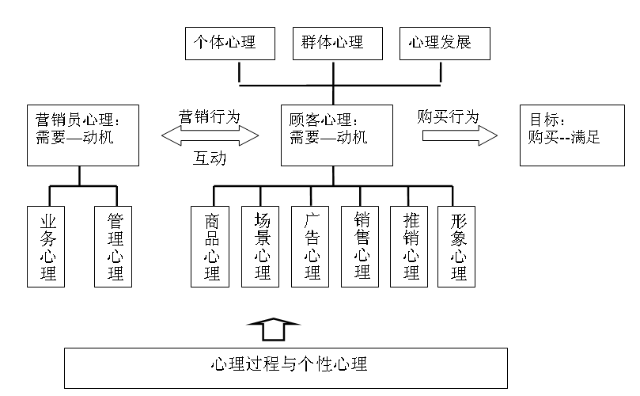
三、营销心理学的研究对象与内容
（一）营销心理学的研究对象

Slide 14
（二）营销心理学的研究内容
1．对消费者购买行为的心理过程和心理状态的研究。
2．对影响和制约消费者购买行为的个性心理特征的研究。
3．对消费者的购买决策的研究。
4．对消费者心理与市场营销的双向关系的研究。

Slide 15
四、营销心理学的研究原则
（一）客观性原则
（二）发展性原则
（三）联系性原则
（四）全面性原则

Slide 16
五、营销心理学的研究方法
1、实验法
实验室实验法、自然实验法
2、观察法
指观察者在自然条件下有目的、有计划地观察消费者的语言、行为、表情等，分析其内在原因，进而发现消费者心理现象产生和发展的规律性和研究方法。
3、调查法
通过调查人员采用晤谈、访问、座谈、问卷等形式和手段与被调查对象直接接触，从而搜集被试者的各种有关资料，间接了解营销对象心理活动的研究方法。
问卷调查法、访谈调查法

Slide 17
课堂实践
选取一个小组，对小组成员进行访问，问一个月生活费的花费去向及各自的比例，对比男女生消费差异。

Slide 18
学习任务
请根据营销心理学的研究方法，对男女消费差异进行调查。

